Slide 1
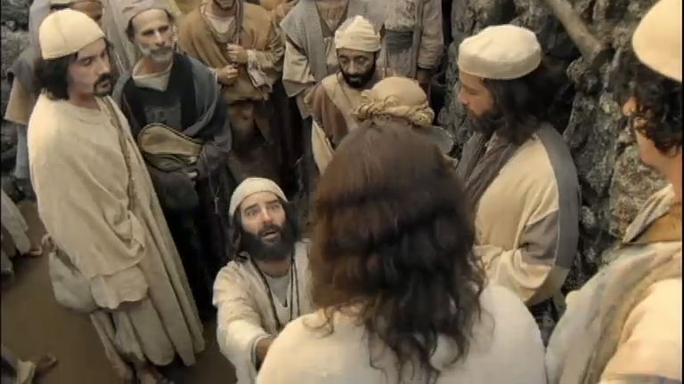
Prier avec passion
C’est se jeter aux pieds de Jésus en croyant vraiment qu’il va agir!

Slide 2
Marc 5 :21 Jésus dans la barque regagna l’autre rive, où une grande foule s’assembla près de lui. Il était au bord de la mer. 22 Alors vint un des chefs de la synagogue, nommé Jaïrus, qui, l’ayant aperçu, se jeta à ses pieds, 23 et lui adressa cette instante prière : Ma petite fille est à l’extrémité, viens, impose-lui les mains, afin qu’elle soit sauvée et qu’elle vive. 24 Jésus s’en alla avec lui. Et une grande foule le suivait et le pressait. 25 Or, il y avait une femme atteinte d’une perte de sang depuis douze ans. 26 Elle avait beaucoup souffert entre les mains de plusieurs médecins, elle avait dépensé tout ce qu’elle possédait, et elle n’avait éprouvé aucun soulagement, mais (son cas) était allée plutôt en empirant.

Slide 3
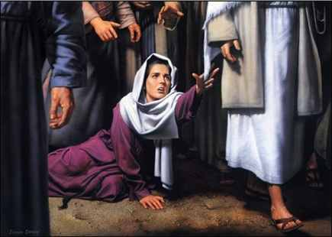
Marc 5:27 Ayant entendu parler de Jésus, elle vint dans la foule par derrière, et toucha son vêtement.
v.28 Car elle disait : Si je puis seulement toucher ses vêtements, je serai guérie.

Slide 4
Marc 5:29 Au même instant la perte de sang s’arrêta, et elle sentit dans son corps qu’elle était guérie de son mal. 30 Jésus connut aussitôt en lui-même qu’une force était sortie de lui ; et, se retournant au milieu de la foule, il dit : Qui a touché mes vêtements ? 31 Ses disciples lui dirent : Tu vois la foule qui te presse, et tu dis : Qui m’a touché ? 32 Et il regardait autour de lui, pour voir celle qui avait fait cela. 33 La femme, effrayée et tremblante, sachant ce qui s’était passé en elle, vint (toute tremblante Luc 8 :47) se jeter à ses pieds, et lui dit toute la vérité. 34 Mais Jésus lui dit : Ma fille, ta foi t’a sauvée ; va en paix, et sois guérie de ton mal. Lsg21

Slide 5
Venir se jeter aux pieds de Jésus c’est :
Exprimer notre confiance (notre foi) en Lui avec humilité.
Jacques 4:6 «…la grâce qu’il accorde est plus grande encore, c’est pourquoi l’Écriture dit: Dieu s’oppose aux orgueilleux, mais il fait grâce aux humbles.» sem
«L'humilité se manifeste quand nous admettons nos faiblesses (nos limites) et que nous reconnaissons la toute-puissance de Dieu. Notre foi en Dieu grandit quand nous réalisons qu'Il est la réponse à nos problèmes les plus profonds.»

Slide 6
Venir se jeter aux pieds de Jésus c’est :
Avoir une confiance absolue en Jésus et en lui seul
…Quelqu’un m’a touché ; j’ai senti qu’une force sortait de moi (Luc 8:46).
«Pour faire éclore le désespoir, il suffit simplement de couver nos problèmes. Pour faire naitre l’espoir, il suffit simplement d’aller par la foi aux pieds de Jésus avec nos situations désespérés!»

Slide 7
Venir se jeter aux pieds de Jésus c’est :
C’est une confiance en Jésus qui nous libère complètement de la honte
«Voyant qu’elle n’était pas passée inaperçue, la femme vint toute tremblante se jeter à ses pieds; elle déclara devant tout le peuple pourquoi elle l’avait touché et comment elle avait été immédiatement guérie…»
Luc 8:47
«Ma fille, ta foi t’a sauvée ; va en paix, et sois guérie de ton mal» Marc 5 :34

Slide 8
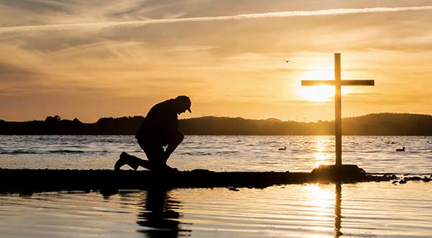
1Jean 1:9 Si nous reconnaissons nos péchés, il est fidèle et juste pour nous les pardonner et pour nous purifier de tout mal.

